Slide 1








信息安全测评与风险评估
7.4.1 工控系统架构认知
授课教师：杨迎

Slide 2


01
案例导入——“震网病毒：摧毁核设施的代码”
目录
02
学习目标
什么是工业控制系统（ICS）？
CONTENTS
03
04
三大核心工控系统类型

Slide 3



案例导入——“震网病毒：摧毁核设施的代码”
引入问题：你家的电从哪来？
工控系统正在“偷偷”控制着你生活的每一秒钟。
2010年，一种名为“震网”（Stuxnet）的计算机病毒被曝光，它被认为是世界上首个“网络武器”。该病毒通过攻击西门子PLC（可编程逻辑控制器），以极其隐蔽的方式修改了伊朗核设施中离心机的转速参数，导致约1000台离心机物理损坏，而监控系统显示一切正常。
维度 | 内容
攻击目标 | 伊朗纳坦兹核设施
攻击方式 | 攻击西门子S7-300/400系列PLC
攻击效果 | 修改离心机转速，导致物理损坏
隐蔽性 | 向监控系统回传伪造的正常数据
规模 | 感染全球超过20万个网络节点
历史地位 | 首个被确认的网络战武器
问题讨论：
为什么攻击PLC能够物理摧毁设备？
工业控制系统面临什么样的安全威胁？
等保2.0为什么要增加工控安全扩展要求？
结论：
工控安全关乎国计民生——电力、石油、交通、供水，任何环节出问题，都可能造成严重的社会后果。

Slide 4

学习目标
通过本课学习，你将能够：
01
理解：工业控制系统（ICS）的基本概念、主要类型和核心组件
02
掌握：工业控制系统的五层架构模型
03
理解：工控系统与企业IT系统的根本区别
04
识别：工控系统的核心安全脆弱点
05
为：后续工控安全扩展要求测评学习奠定基础

Slide 5





什么是工业控制系统（ICS）？
行业 | 典型应用
电力 | 发电厂控制、电网调度
石油化工 | 炼油控制、管道监控
水处理 | 自来水厂、污水处理厂
交通 | 地铁信号控制、交通调度
制造业 | 生产线自动化控制
国防 | 武器装备控制
1
GB/T 32919-2016 定义
工业控制系统（ICS）是一个通用术语，包括多种工业生产中使用的控制系统，包括SCADA、DCS和其他较小的控制系统，如PLC。
2
通俗理解
工控系统 = 工业生产的“大脑”和“神经系统”
控制工业生产过程——从石油炼化到电力输送等。

Slide 6




三大核心工控系统类型
记住三个缩写：SCADA、DCS、PLC——它们是工控系统的“三驾马车”。
SCADA
DCS
PLC
（监控和数据采集系统）
（分布式控制系统）
（可编程逻辑控制器）
广域分布远程监控集中调度
局域集中过程控制连续生产
本地控制逻辑控制实时响应
典型应用：电力调度、油气管网、供水管网
典型应用：化工厂、炼油厂、发电厂
典型应用：生产线控制、电梯控制、机器控制

Slide 7
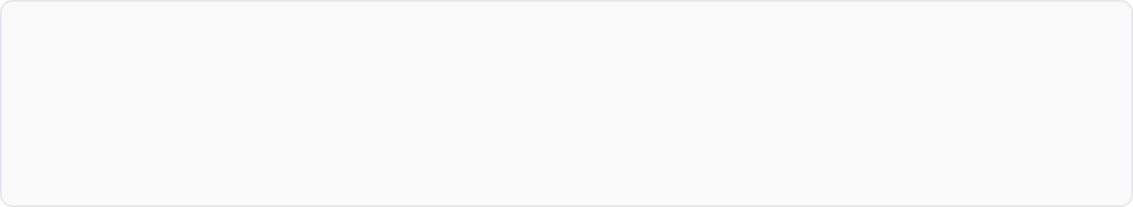
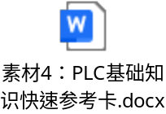
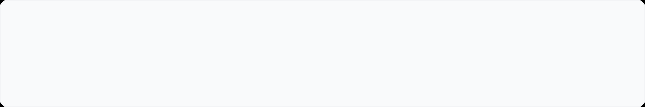

PLC（可编程逻辑控制器）——工控系统的“执行器”
PLC是工控系统中最核心、最常见、也是最容易成为攻击目标的设备。
PLC的组成及安全关注点
组成部分 | 功能 | 安全关注点
CPU | 逻辑与数学运算 | 固件安全
存储器 | 存储程序与数据 | 程序篡改风险
输入/输出模块 | 接收/输出信号 | I/O接口安全
通信接口 | 与其他设备通信 | 协议安全
电源 | 提供电力 | 供电安全
PLC的工作原理：扫描周期
循环周期通常为10-100ms
1
2
3
输入采样
程序执行
输出刷新
读取输入信号(传感器/按钮等)
按用户程序逻辑进行运算
运算结果输出(电机/阀门等)

Slide 8

SCADA与DCS的区别
维度
SCADA
DCS
地理分布
广域（跨城市、跨省）
局域（工厂内部）
通信方式
无线、卫星、公网
有线工业以太网、现场总线
控制对象
分散的远程设备
集中的过程设备
实时性要求
秒级~分钟级
毫秒级
典型应用
电网调度、输油管道
化工厂、炼油厂
通信协议
IEC 60870-5、DNP3
Modbus TCP、PROFINET

Slide 9






工控系统的五层架构模型
依据IEC 62264-1标准，工控系统从上到下分为5个层级。
L5: 资源层(ERP)
实时性低
企业决策、财务、供应链
L4: 管理层(MES)
生产调度、数据管理、质量追溯
L3: 监控层(HMI/监控)
数据采集、过程监控、人机交互
L2: 控制层(PLC/DCS)
实时性高
逻辑控制、PID调节、控制策略
L1: 设备层(传感器/执行器)
温度/压力/流量传感器、阀门、电机

Slide 10
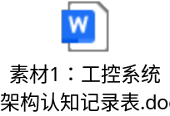

五层架构各层详解
层次 | 层级名称 | 核心设备/系统 | 核心功能 | 直观比喻
5 | 企业资源层 | ERP系统 | 企业决策、供应链管理 | 类似于企业OA/财务系统
4 | 生产管理层 | MES系统 | 生产调度、工艺管理 | 生产指挥中心
3 | 过程监控层 | HMI、SCADA服务器 | 数据采集、人机交互 | 生产仪表盘
2 | 现场控制层 | PLC、DCS控制器 | 逻辑控制、实时响应 | 生产大脑
1 | 现场设备层 | 传感器、执行器 | 感知物理世界、执行动作 | 生产手和眼

Slide 11
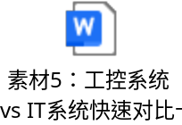
工控系统 vs 传统IT系统——根本区别
理解工控系统的“四个优先”：实时优先、可靠优先、安全优先于可用性优先——这与IT系统完全不同。
维度 | 传统IT系统 | 工控系统
首要目标 | 机密性完整性可用性 | 可用性完整性机密性
实时性要求 | 秒级分钟级 | 毫秒级（PLC扫描周期10-100ms）
系统生命周期 | 3-5年 | 15-20年
补丁更新 | 频繁、可随时重启 | 极少、重启需停产
通信协议 | TCP/IP、HTTP | Modbus、PROFINET、S7
物理隔离 | 通常连接互联网 | 传统上物理隔离，现正打破

Slide 12

工控系统面临的五大安全威胁
1
定向攻击：针对特定工控系统的网络攻击（典型案例：震网病毒 Stuxnet）
2
勒索软件：加密工控系统文件，勒索赎金（多家制造企业已遭遇）
3
内部威胁：内部人员误操作或恶意破坏（配置错误导致停产）
4
协议漏洞：工控协议设计时未考虑安全（Modbus无认证机制）
5
供应链攻击：通过第三方设备/软件植入后门（固件后门事件）

Slide 13




典型工控安全事件——“震网病毒”深度解析
震网病毒（Stuxnet）是世界上第一个被确认的“网络战武器”。
✅
工控系统即使在物理隔离环境下也可能被攻击
初始渗透
1
通过USB驱动器传播
2
横向移动
✅
攻击不仅影响IT系统，还会造成物理破坏
目标识别
3
利用Windows零日漏洞
识别西门子S7-300/400 PLC
4
载荷注入
修改PLC的代码块（DB/FC）
破坏执行
5
修改离心机转速参数
6
痕迹清理
✅
监控系统显示“正常”不代表真的正常——可能已被欺骗
向监控系统回传伪造数据

Slide 14

等保2.0对工控安全的基本要求
GB/T 22239-2019 安全扩展要求 → 工业控制系统安全扩展要求
工控安全扩展要求的六个维度：
01
安全物理环境
02
安全通信网络
03
安全区域边界
室外控制设备物理防护
网络架构（区域划分、隔离）
访问控制、拨号/无线使用控制
04
安全计算环境
05
安全建设管理
06
安全运维管理
控制设备安全
产品采购、外包软件开发
工控环境运维管理

Slide 15
工控安全扩展要求——核心指标
本节重点掌握（第三级）：
维度 | 核心检查项 | 标准要求
访问控制 | 工控系统与企业其他系统之间区域隔离 | 应采用单向技术隔离手段
 | 工控系统内部安全域隔离 | 应根据业务特点划分不同安全域
 | 实时控制系统物理隔离 | 应使用独立网络设备组网
 | 穿越边界的通用服务限制 | 禁止E-Mail/Web/Telnet/FTP穿越边界
控制设备安全 | 控制设备身份鉴别/访问控制 | 应由上位机或管理手段实现
无线使用 | 无线通信加密认证 | 应提供唯一性标识和鉴别，且通信过程应采用加密技术保障数据机密性与完整性

Slide 16


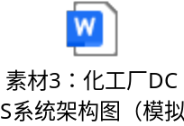
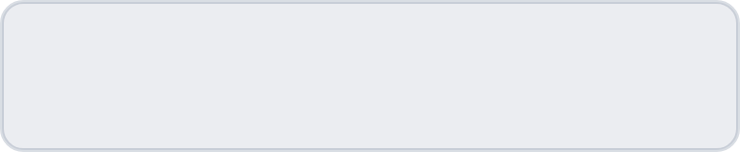

实践任务1——工控系统架构认知（20分钟）
任务名称
工控系统五层架构认知
任务场景
教师提供“某化工厂DCS系统架构图”
任务内容
①
识别架构图中的五层划分
②
标注各层的主要设备
③
找出架构中的安全隐患
④
填写《工控系统架构认知记录表》
时间安排：约20分钟

Slide 17
实践任务1——《工控系统架构认知记录表》
观察项 | 安全说明 | 记录内容
五层架构是否完整？ | 各层缺失将影响整体安全防护
各层主要设备是什么？ | 识别设备类型是安全分析的前提
层间隔离措施是什么？ | 等保要求区域间采取技术隔离
企业层与工控层的连接方式 | 工控系统与企业其他系统之间应采用单向隔离
是否存在可被利用的安全弱点？ | 识别脆弱性是风险评估的基础

Slide 18







实践任务2——工控安全脆弱点分析（15分钟）
安全缺陷清单
任务名称
工控系统安全脆弱点分析
1
工控设备使用默认口令或弱口令
任务场景
2
工控系统与企业办公网络直接连接
教师提供工控系统常见安全缺陷清单，学生分析
3
工控协议（如Modbus）无认证/加密机制
4
工控设备补丁更新困难
任务内容
5
远程维护端口直接暴露在公网
1
逐项分析安全风险
2
判断是否符合等保要求
6
缺乏日志审计功能
3
提出初步改进建议

Slide 19



思政融入——工控安全关乎国家安全
国家安全
自主可控
使命担当
工业控制系统是“关键信息基础设施”的核心
电力、石油、交通、供水——任何一个出问题，都将影响国计民生
震网病毒告诉我们：网络攻击可以摧毁物理设备
工控安全测评师是“国门卫士”
每一次测评都在守护工业“生命线”
做信息安全从业者，要有家国情怀
工控设备自主可控是国家战略
进口设备可能潜藏后门
等保2.0强调“产品采购符合国家规定”
工控安全无小事，一处疏忽可能造成不可挽回的损失。

Slide 20


工控系统架构认知
01
ICS 概述
02
工控系统五层架构
定义与应用；三大类型：SCADA / DCS / PLC
L5(ERP) → L4(MES) → L3(HMI) → L2(核心) → L1(设备)
知识点回顾
03
工控 vs IT系统
04
核心安全威胁
（5分钟）
首要目标：可用性 > 完整性 > 机密性；实时性等差异
震网病毒(Stuxnet)、勒索软件、协议漏洞、内部威胁
05
等保2.0工控扩展
网络架构(单向隔离)、访问控制、控制设备安全

Slide 21

课后作业
必做
完成《工控系统架构认知记录表》，提交至学习通平台
必做
完成活动7.4.1在线测试（选择题+判断题，共15题）
选做
搜索资料，了解“震网病毒”的详细攻击过程，写一份200字心得
预习
预习7.4.2“工控安全配置核查”相关内容

Slide 22

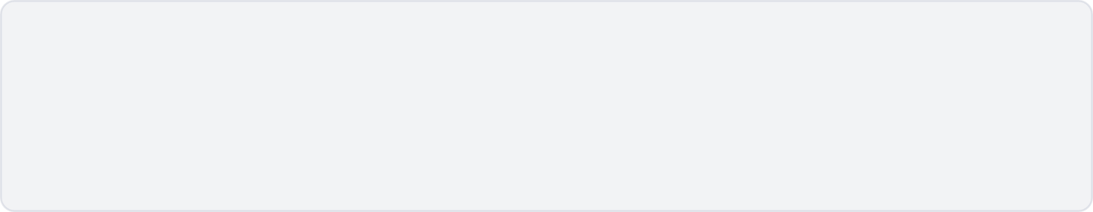
下节课预告
7.4.2 工控安全配置核查
预告内容
■
工控安全扩展要求测评指标详解
■
工控系统安全配置核查方法
■
《工业控制系统安全测评记录表》填写
课前准备
■
复习GB/T 22239工控扩展要求
■
了解工控安全审计相关工具

Slide 23
感谢观看

